Slide 1
“2024: Año de Felipe Carrillo Puerto, Benemérito del Proletariado, Revolucionario y Defensor del Mayab”
Atención a solicitudes de acceso a la información

Slide 2
Objetivo
Identificar de manera clara los tiempos y tipos de respuestas de solicitudes de información pública.
Aplicar a las respuestas de solicitudes de información los elementos mínimos
Conocer el proceso de atención de una solicitud de información pública.

Slide 3
1
1
tema
Solicitudes de
de información

Slide 4
¿Qué es una solicitud de acceso a la información pública?
Es el medio a través del cual las personas podemos obtener información de cualquier sujeto obligado generada en el ejercicio de sus facultades y obligaciones y que se encuentre en cualquier soporte documental existente dentro de sus archivos.

Slide 5
Solicitudes de acceso a la información procedimiento
Envía al Área
Presenta su solicitud
Competencia
Expresión documental
Localización de documentos
Si no localiza la información
CT - confirma, revoca o modifica
Si la información está clasificada
CT - confirma, revoca o modifica
Determinar la clasificación de la info

Slide 6
1
2
tema
Tiempos y tipos
de respuestas

Slide 7
Tiempos de respuesta
SOLICITUDES DE INFORMACIÓN PÚBLICA
TIPO DE RESPUESTA | PLAZO INTERNO Gestión interna | OBSERVACIONES
Información disponible públicamente | 2 días hábiles | Si se encuentra publicada en un sitio de acceso público, en archivo impreso o electrónico, deberá precisar el medio de reproducción, y en su caso, el número de fojas en que consta ésta, o bien, se hará saber la fuente, lugar y forma en que puede consultar, reproducir o adquirir la información.
Requerimiento de información adicional | 2 días hábiles | Cuando los detalles proporcionados resulten insuficientes, incompletos o erróneos.
No competencia u orientación a otras unidades administrativas | 2 días hábiles | Si considera que otra u otras unidades administrativas pudieran tener información para responder la solicitud.
Inexistencia | 5 días hábiles | Si se determina que la información solicitada es parcial o totalmente inexistente, se deberá hacer del conocimiento del Comité de Transparencia, a través de un documento que será enviado a la Secretaría Técnica, con la firma del titular de la unidad administrativa correspondiente, fundando y motivando la inexistencia.
Prórroga interna | 5 días hábiles | En aquellos casos en que se requiera ampliar el plazo interno para emitir la respuesta, podrá solicitarse por excepción y por única ocasión a la Unidad de Transparencia, una prórroga interna de cinco días hábiles.
Prórroga plazo legal | 8 días hábiles | Si se considera necesario ampliar el plazo legal deberá hacer del conocimiento del Comité de Transparencia, a través de un documento que será enviado a la Secretaría Técnica, con la firma del titular de la unidad administrativa correspondiente, fundando y motivando las razones de la ampliación.
Negativa por ser reservada o confidencial (total o parcial) | 8 días hábiles | Se deberá hacer del conocimiento del Comité de Transparencia, a través de un documento que será enviado a la Secretaría Técnica, con la firma del titular de la unidad administrativa correspondiente, fundando y motivando la clasificación, y anexando, en su caso, la versión pública, conforme a lo previsto en la Ley General de Transparencia, la Ley Federal de Transparencia y los Lineamientos Generales en Materia de Clasificación
Entrega de información | 8 días hábiles | Respuesta lisa y llana.

Slide 8
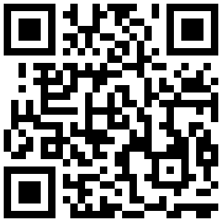
Elementos mínimos de una respuesta
Asume que la persona solicitante no es especialista en la materia.
Sintetiza.
Revisa que tu respuesta sea congruente y exhaustiva.
Cuida tu redacción, ortografía, gramática y estilo.
Usa palabras fáciles de comprender.
En la medida de lo posible, atiende la modalidad de reproducción y/o entrega de la información requerida.

Slide 9
Casos prácticos

Slide 10
Caso
Una persona solicitó tener acceso a todos los acuerdos o cualquier tipo de colaboración entre esta institución y la organización Campaña Global por la libertad de expresión, A.C. o sus integrantes y donde se incluya los reportes con los resultados obtenidos de estas colaboraciones y los montos económicos entregados durante el periodo enero del 2017 a febrero del 2024.
Vamos paso a paso:
Si fueras la Unidad de Transparencia, ¿a qué área realizarías el turno de la solicitud?
¡Revisemos las respuestas que recibió la Unidad de Transparencia!
Integra la respuesta.

Slide 11
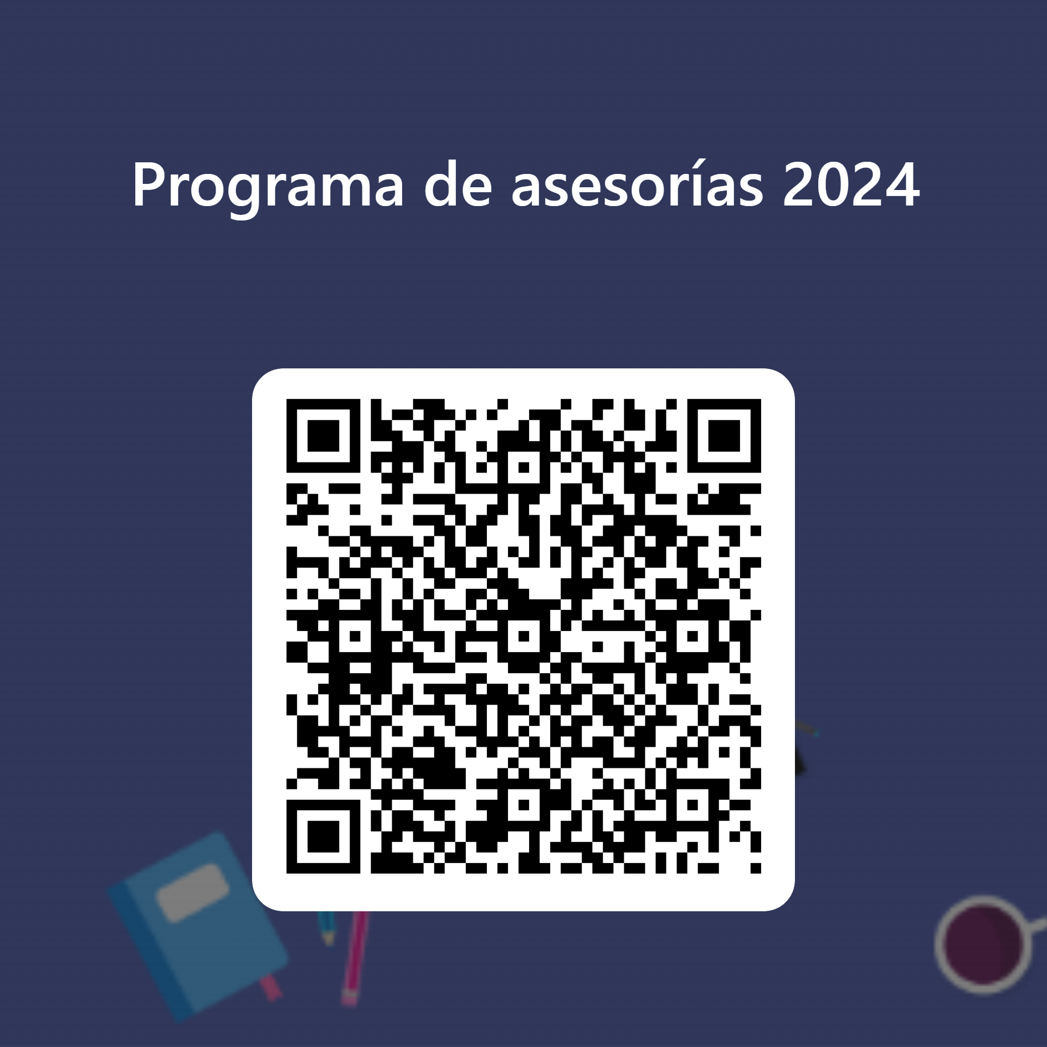
GRACIAS
Sandra Sandoval Corchado
Directora de la Unidad de Transparencia
sandra.sandoval@inai.org.mx

